Slide 1
Шахматное образование в г.Тюмени: практика, проблемы, перспективы
Ренёва Галина Фёдоровна, заведующий отделом учебно-методической работы МАОУ ИМЦ г.Тюмени
06.12.2016

Slide 2
Задачи:
популяризация
создание условий
стимулирование интереса
содействие общению
поддержка
Дополнительное образование
Внеурочная деятельность
Досуговая деятельность
Кружки
Секции
Клубы
Турниры

Slide 3
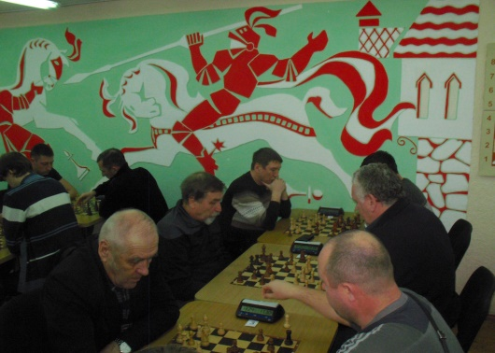
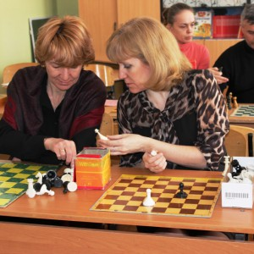
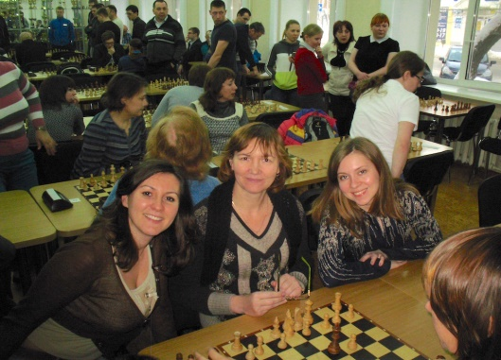
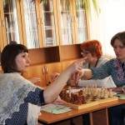
Кружки - Клубы - Секции
21 ОУ + 11 д/с = 2 500 детей
Дети – Учителя - Родители
Направление соревнований
в городской спартакиаде учителей Тюмени
Встречи
Турниры
Форум «Большая перемена»
Каникулы
Многопрофильные смены

Slide 4
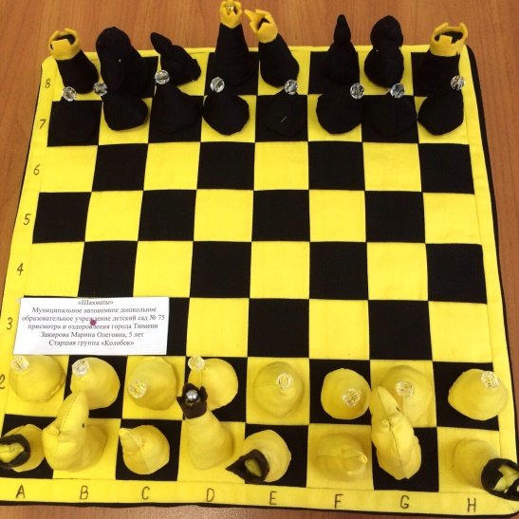
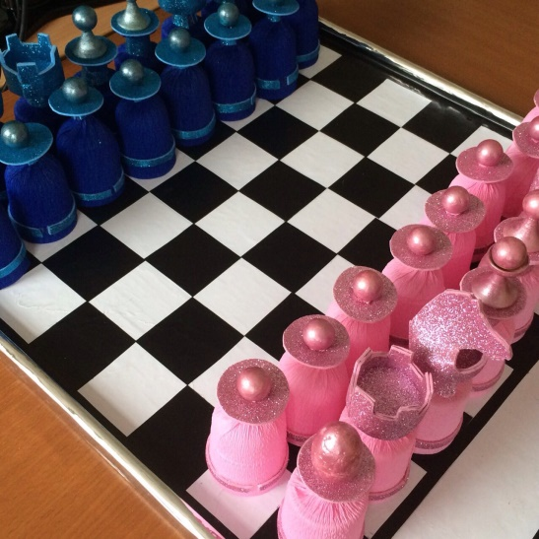
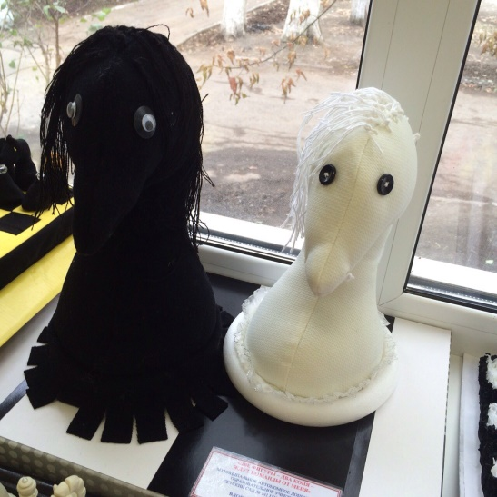
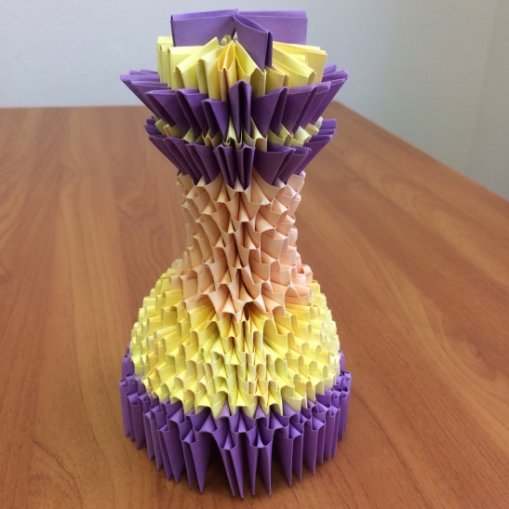
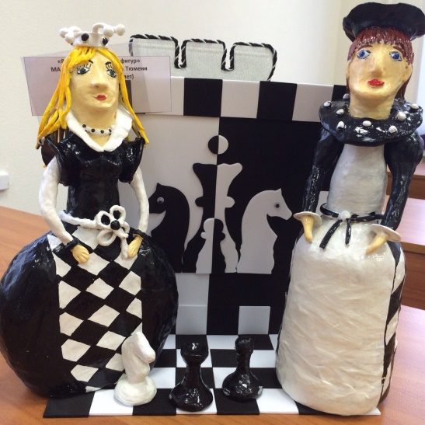
Муниципальный этап конкурса творческих работ, посвященного международному шахматному турниру им. Д.И. Менделеева
21 школьник,
93 воспитанника детского сада

Slide 5
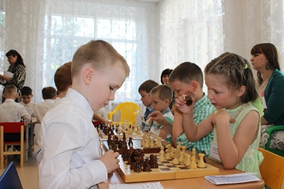
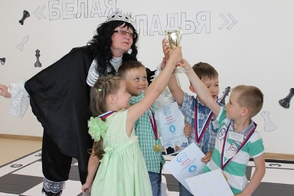
Городской шахматный турнир для дошкольников «Белая Ладья»
50 муниципальных и частных образовательных организаций, предоставляющих услуги дошкольного образования –200 детей
250 детей занимаются в кружках в образовательных организаций, предоставляющих услуги дошкольного образования

Slide 6
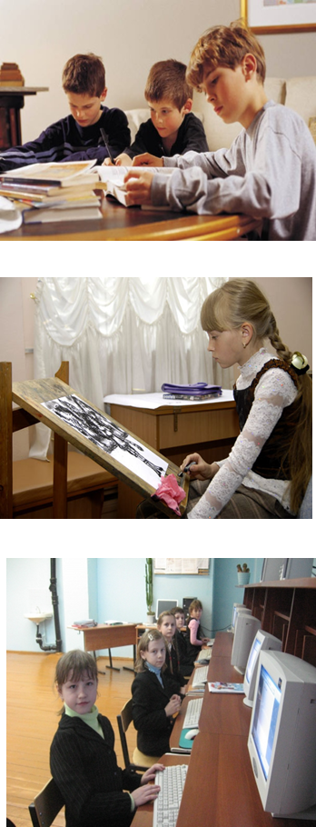
образование
обучение
воспитание
развитие
Не знаю
Знаю, но не умею
Знаю, умею, но не хочу

